Slide 1

Министерство образования Республики Башкортостан
ГАПОУ «Уфимский топливно-энергетический колледж»
Проект – презентация по теме
«Моя будущая профессия»
Выполнила: Иванова Александра Игоревна
Ст. группы: 1Л-2
Преподаватель: Валеева

Slide 2
Введение
В этом году я поступила в Уфимский топливно-энергетический колледж по специальности 38.02.03 «Операционная деятельность логистики». К сожалению, я очень мало знаю о своей специальности. В данной презентации есть попытка рассмотреть профессию.

Slide 3
Цели и задачи проекта:
Изучить рынок труда;
Показать плюсы и минусы своей профессии;
Рассмотреть ВУЗы по специальности «Операционная деятельность в логистике» для дальнейшего поступления / повышения образования;
Обосновать полученные выводы и использовать их в практике.

Slide 4
Рынок труда
Логистика – одна из самых креативных специальностей с высоким уровнем оплаты труда. Специалисты по логистике сегодня наиболее востребованы на рынке труда в Европе.
Сама сфера логистики встроена в систему бизнеса. Компоненты системы: финансы, маркетинг, закупка, транспорт, производство, хранение и сбыт. Получая квалификацию операционного логиста, выпускники специальности имеют перспективы трудоустройства в сфере производства, торговли, коммерческого обслуживания, в специализированных логистических компаниях, в органах таможенного контроля и налоговой инспекции, в финансово-кредитных учреждениях, в рекламных, туристических агентствах, агентствах недвижимости, в дилерских и брокерских компаниях и др.
Операционный логист готовится к следующим видам деятельности:
— планирование и организация логистического процесса в организациях (в подразделениях) различных сфер деятельности;
— управление логистическими процессами в закупках, производстве и распределении;
— оптимизация ресурсов организации (подразделения), связанных с управлением материальными и нематериальными потоками;
— оценка эффективности работы логистических систем и контроль логистических операций.

Slide 5
Логист: что это за профессия?
Буквально десять лет назад о профессии логист знал лишь узкий круг людей. Сегодня в каждой крупной компании есть отдел логистики, который занимается инфраструктурой товародвижения. При чем в подразделении работает целая команда, ведь одному специалисту справиться со всеми задачами просто не реально.
Специалисты считают, что совсем скоро профессия логист станет одной из самых востребованных в отрасли. Это и не удивительно, ведь двигателем мировой экономики является торговля, а логистика – ее неотъемлемая составляющая.
Сегодня существует два основных сегмента: складская и транспортная логистика. В задачи специалиста входит организация доставки товара и его дальнейшее размещение на складе, разработка оптимальных маршрутов передвижения транспортных средств. Профессия логист обязывает исследовать рынок транспортных услуг, искать компаньонов, организовывать взаимодействие между складами и отделами закупок с минимальными затратами.

Slide 6


Slide 7
Плюсы
оптимальное решение для специалистов, которые хотят совмещать офисную работу с выездами на склады, общением с партнерами;
опытные специалисты могут рассчитывать на высокую зарплату;
приобретенные навыки помогут управлять временем и быстро находить решение сложных задач;

Slide 8
Минусы
ошибки в работе могут привести к задержкам с поставкой грузов. Как результат – потеря клиента;
работа на складе не считается имиджевой;
частые стрессы.

Slide 9
Чем занимаются логисты?
Логист ежедневно сталкивается с форс-мажорными ситуациями: неожиданной поломкой автомобилей, ремонтом дороги на маршруте, задержкой груза на таможне. Специалист должен быстро решать возникающие проблемы, ведь главный принцип логистики – своевременная доставка товара. Большинство крупных компаний создают собственные отделы логистики, небольшие пользуются услугами у специализированных транспортных фирм.

Slide 10
Вузы по специальности «Операционная деятельность в логистике»
Национальный исследовательский университет «Высшая школа экономики» ;
Всероссийская академия внешней торговли Министерства экономического развития России
Российская академия народного хозяйства и государственной службы при Президенте Российской Федерации
Российский экономический университет имени Г.В. Плеханова
Российский университет дружбы народов

Slide 11
Национальный исследовательский университет «Высшая школа экономики»
Высшая школа экономики основана 27 ноября 1992 года. Это вуз, созданный с нуля, который не несет в будущее проблемы, накопленные за советское время.
В июле 2013 года ВШЭ стала одним из победителей конкурса на получение субсидии для вхождения в мировые рейтинги университетов.
Более 100 зарубежных университетов-партнёров. Это отличная возможность для всех студентов Вышки обучаться год или полгода за рубежом
В 2016 году в составе «Вышки» появился факультет физики, студенты бакалавриата, магистратуры и аспирантуры которого будут работать в плотном сотрудничестве с ведущими институтами Российской академии наук.
27 международных лабораторий, созданных с привлечением ведущих мировых учёных, таких как обладатель Нобелевской премии по экономике Эрик Маскин и обладатель Филдсовской премии Андрей Окуньков.

Slide 12
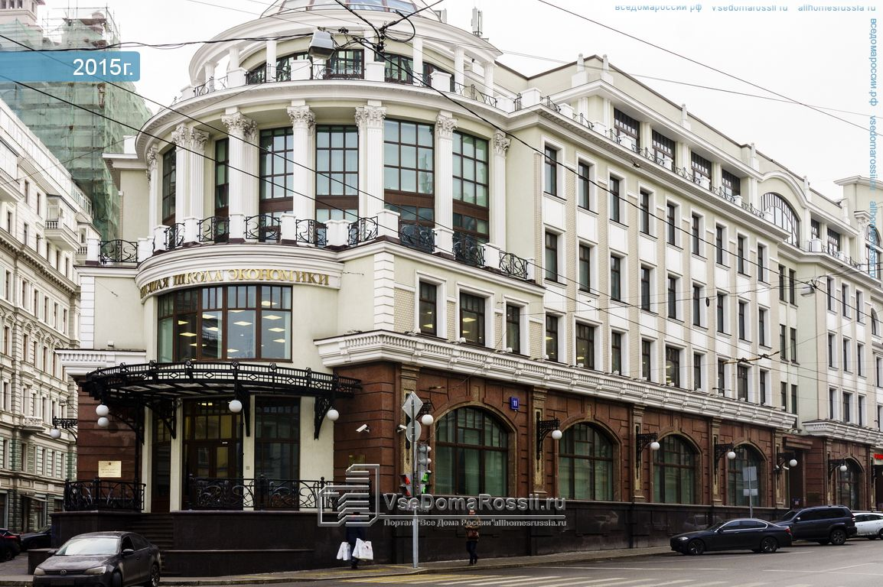

Slide 13
Программы и проходной балл
Маркетинг и рыночная аналитика(89.3)
Управление бизнесом (89.3)
Логистика и управление цепями поставок(91.0)

Slide 14
Всероссийская академия внешней торговли Министерства экономического развития России
ВАВТ выпускает экономистов, менеджеров, юристов для внешне-экономической деятельности. «Конек» академии — сильная экономическая подготовка в сочетании с углубленным изучением двух иностранных языков. Практически все преподаватели иностранного — выпускники МГЛУ, известные переводчики со стажем, сформировавшие сильную кафедру. За время обучения в академии у студентов есть возможность сдать экзамены на получение языковых сертификатов. На ряде факультетов можно дополнительно получить диплом иностранного вуза-партнера. Часть предметов профессиональной направленности преподается на английском.

Slide 15
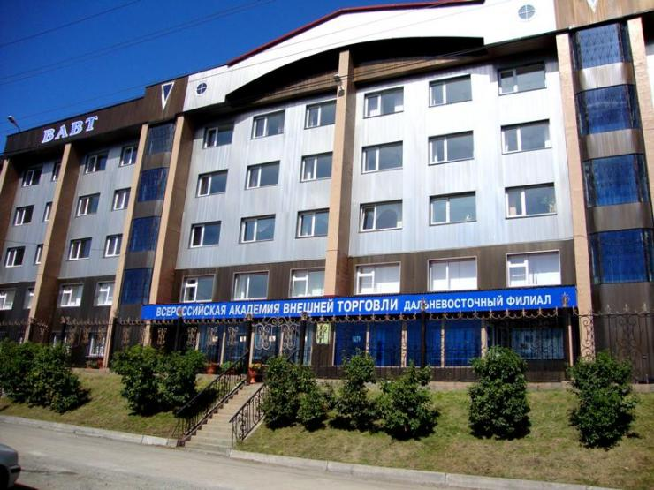

Slide 16
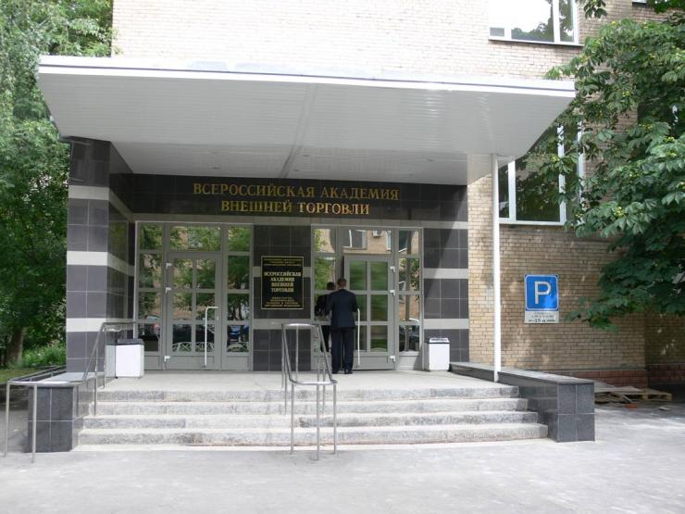

Slide 17
Программы и проходной балл
Международный менеджмент (85.7)

Slide 18
Российская академия народного хозяйства и государственной службы при Президенте Российской Федерации
Российская академия народного хозяйства и государственной службы при Президенте Российской Федерации (РАНХиГС) — это крупнейший в России и Европе университет социально-экономического и гуманитарного профиля. 64 филиала Академии представлены в 53 субъектах РФ. В Академии обучаются 106 000 студентов — по программам высшего профессионального образования, по всей стране в стенах РАНХиГС проходят обучение 180 000 студентов и слушателей всех форм обучения. Только в Москве на 13 факультетах и институтах представлены 104 кафедры и 43 направления и специальности. Академия создана путем объединения Академии народного хозяйства при Правительстве РФ (АНХ) и Российской академии государственной службы при Президенте РФ (РАГС), а также 12 федеральных государственных образовательных учреждений.

Slide 19
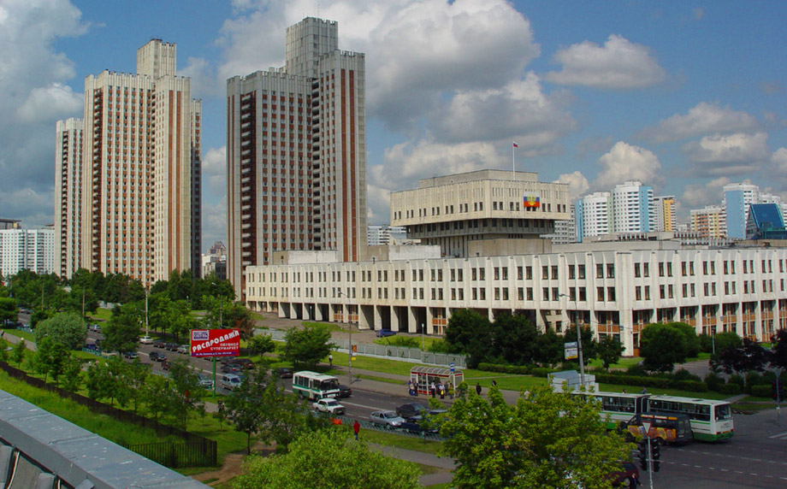

Slide 20
Программы и проходной балл
Менеджмент недвижимости (85.3)
Международный менеджмент(85.3)
Менеджмент(85.3)
Менеджмент гостиничного и ресторанного бизнеса(85.3)
Коммуникационный менеджмент(85.3)

Slide 21
Российский экономический университет имени Г.В. Плеханова
В 2015 году РЭУ им. Г. В. Плеханова получил 4 звезды в QS Stars University Ranking, став первым и пока единственным вузом в России, который был удостоен такой высокой итоговой оценки. Всего в мире только 22 вуза имеют 4 звезды QS Stars.
Российский экономический Университет имени Г.В. Плеханова — один из ведущих экономических вузов страны с более чем 109-летней историей.
110 университетов-партнеров в более чем 35 странах мира. Студенты университета могут учиться за рубежом, а преподаватели — стажироваться и заниматься наукой в вузах с мировым именем.
3000 компьютеров с подключением в библиотечном центре, компьютерных классах и классе самоподготовки, подключение к интернету и локальной информационной сети.
6 научных школ, а также 5 научно-образовательных центров и 10 лабораторий.
Аккредитации в международных организациях: Европейском совете по бизнес-образованию (ECBE), Международной ассоциации программ MBA, Королевском институте маркетинга Великобритании (CIM), Королевском институте специалистов по управленческому учету и Европейской организации по качеству (EOQ).

Slide 22
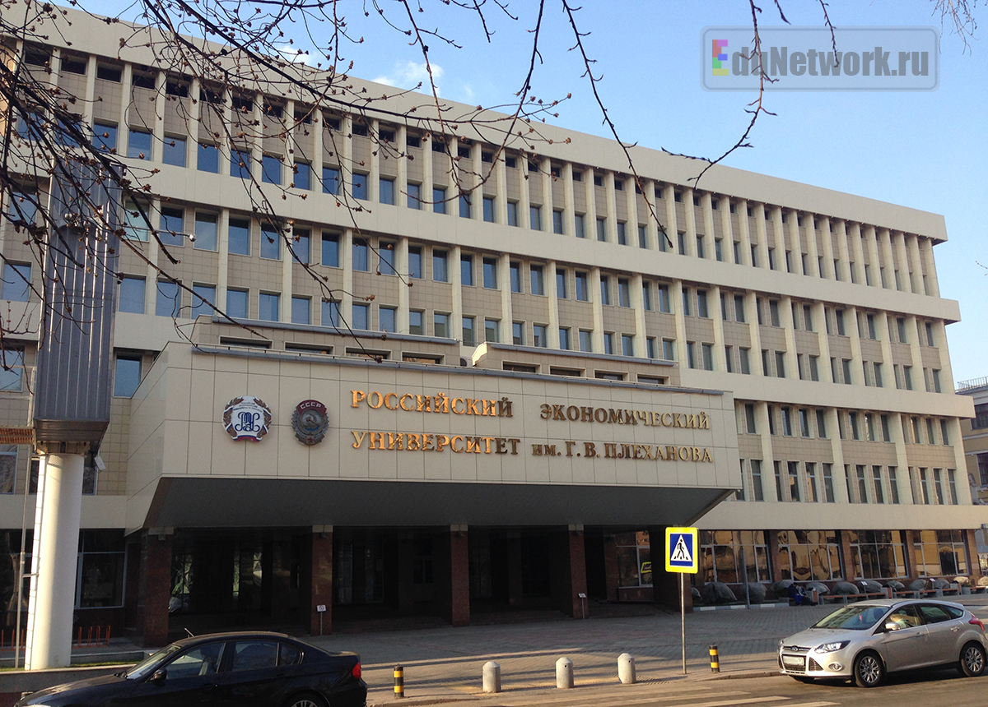

Slide 23
Программы и проходной балл
Маркетинг (на английском языке)(86.5)
Финансовый менеджмент(81.8)
Менеджмент (80.8 – 81.5)

Slide 24
Российский университет дружбы народов
Единственный в мире вуз, в котором одновременно обучаются студенты из более чем 150 стран. РУДН динамично развивается: введена в действие система «Антиплагиат», позволяющая отслеживать оригинальность письменных работ студентов, функционирует один из лучших в стране порталов, благодаря которому налаживаются профессиональные и учебные коммуникации между учащимися и преподавателями. На высоком уровне преподаются иностранные языки и русский язык как иностранный. Более тридцати магистерских программ в университете читаются на английском языке.

Slide 25


Slide 26


Slide 27
Программы и проходной балл
Управление предприятиями наукоемких отраслей промышленности(81.0)
Менеджмент (80.3)
Международный менеджмент(81.3)

Slide 28
Вывод
Я рассмотрела множество ВУЗов и университетов по направлениям и отраслям. Узнала, что существует множество факультетов и программ связанных с этой специальностью, но каждый факультет особенен по-своему.

Slide 29
Заключение
Основная задача логиста — обеспечить доставку товара из точки А в точку В с минимальными затратами времени и денег, уложиться в сроки и не повредить товар. В его обязанности также входит разработка схем поставок: логист находит поставщиков, подсчитывает стоимость доставки, анализирует транспортный рынок, координирует работу с производителями, закупщиками, складом и отделом продаж.
Говорят, что хорошие логисты получаются из любителей шахмат. Логист — это стратег, он смотрит на процесс «сверху» и видит его целиком, анализирует его эффективность и стоимость, а значит, знает, где можно сэкономить, чтобы уложиться в бюджет, и что придумать на случай шторма в порту погрузки. А потому логист должен разбираться не только в финансах и экономике, но и в особенностях перевозок. Также надо уметь договариваться и убеждать людей на всех уровнях, от грузчика до таможенника. Знание языков будет серьезным плюсом. Важно быть внимательным, обязательным и уметь сохранять спокойствие в сложных обстоятельствах.

Slide 30

Список использованной литературы
1.Уфимский топливно-энергетический колледж(Уфа,2012г из.).
Интернет –источники:
https://ru.wikipedia.org/
https://www.ucheba.ru/

